Slide 1
컴퓨터구조
^ /// ^ ☞☜
20174627 김혜진

Slide 2

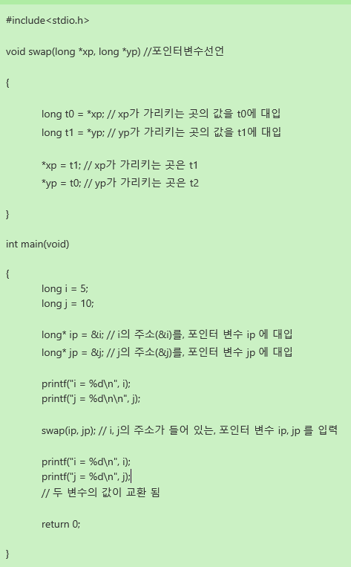
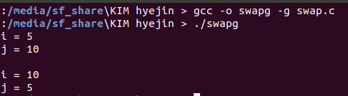
미리 보는 Swap() 함수 간단한 설명 & 실행 결과
main함수

Slide 3
Swap() 함수의 gdbgui 실행 및 실행 결과

Slide 4
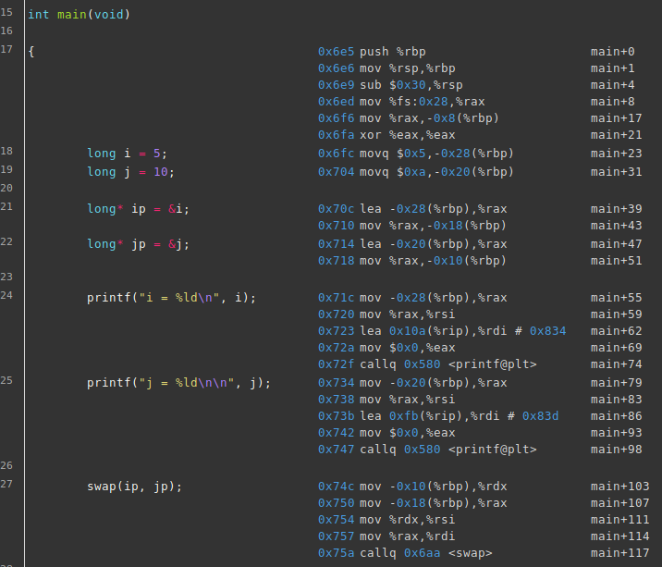
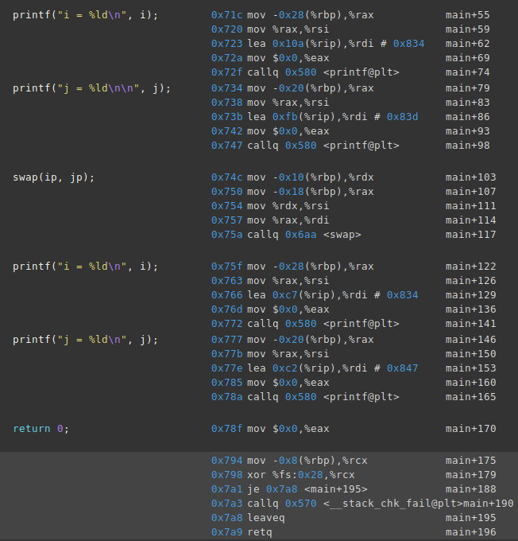
Swap() 함수 비최적화 어셈블리 실행 결과

Slide 5
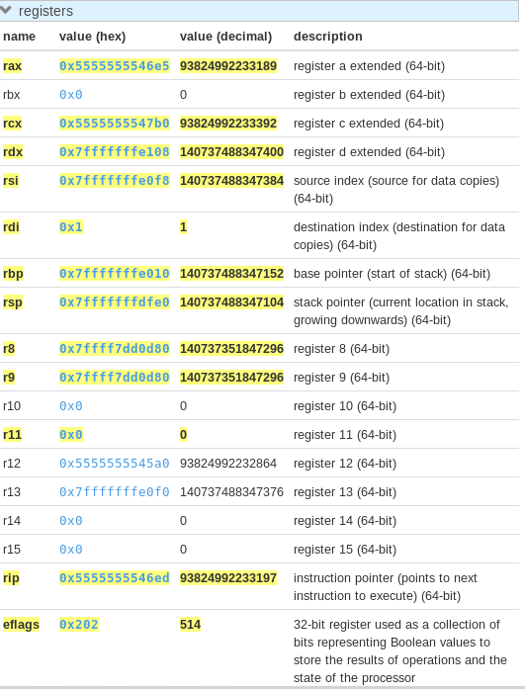
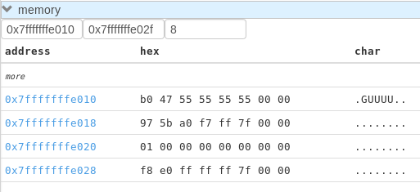
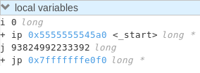
비최적화 registers / memory / local variables
rbp메모리

Slide 6
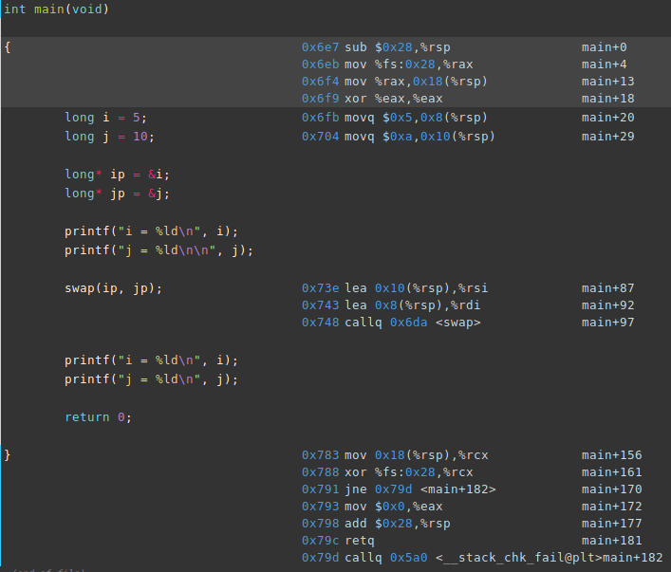
Swap() 함수 최적화 어셈블리 실행 결과

Slide 7
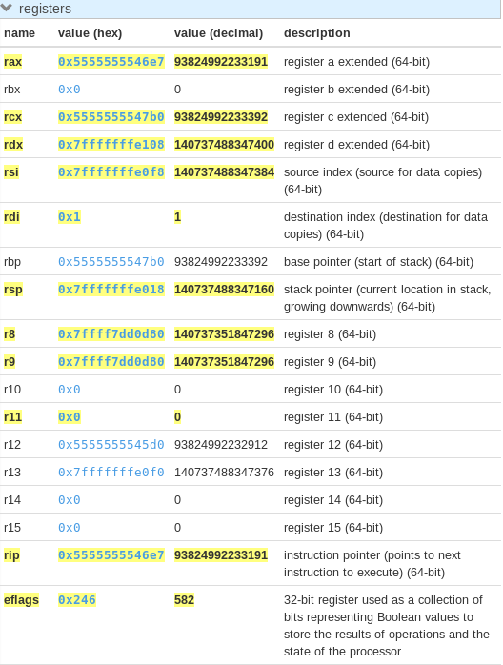
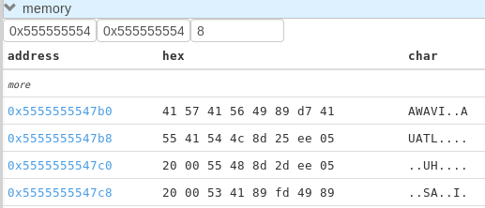
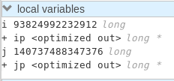
최적화 registers / memory / local variables
rbp메모리

Slide 8
최적화와 비최적화 어셈블리 비교

Slide 9
최적화와 비최적화 어셈블리 비교
비최적화 (일부사진)
최적화
어셈블리어로 컴파일 된 언어 길이가 다른 걸 알 수 있다.

Slide 10
최적화와 비최적화 어셈블리 비교
비최적화 (일부 사진)
최적화
최적화 된 main() 함수는 디버깅 시에 문제를 일으키는 부분은 최적화에서 제외한 것을 알 수 있다.

Slide 11
최적화 어셈블리어 해석

Slide 12
최적화 어셈블리어 해석
$0x28 - %rsp값을 $0x28로 넣어줌
%fs를 %rax로 이동
%rax를 0x18(%rsp)로 이동
각 비트가 서로 다른 값이면 결과1, 다르면 0
0x5의 값을 0x8(%rsp)로 이동(=5)
0xa의 값을 0x10(%rsp)로 이동(=10)
(%rsp) 메모리의 주소를, 레지스터 %rsi에 넣어준다.(=10)
(%rsp) 메모리의 주소를, 레지스터 %rdi에 넣어준다.(=5)
Swap 스택에 위의 데이터를 저장하고 이동
(복귀할 주소를 push해서 스택에 저장하고 이동)
(%rsp) 메모리의 주소를, 레지스터 %rcx에 넣어준다.
%fs의 값이 다르면 참, 같으면 거짓 값을 %rcx에 넣는다.
값이 다르면 점프
%eax를 0x0만큼 이동
%rsp에 0x28만큼 이동해 값을 더함
값 리턴
스택에 위의 값 저장하고 이동
q는 오퍼랜드 크기 : 64bit

